Slide 1


Infezioni e disturbi ginecologici:
il consiglio del farmacista
Dr.ssa Silvia Scaccialepri
Dirigente Medico Ginecologo presso Ospedale San Donato 27 Novembre 2025

Slide 2

Ruolo del farmacista nella salute ginecologica
Primo punto di contatto
  Il farmacista è spesso la prima figura professionale a cui le donne si rivolgono per consigli su disturbi ginecologici comuni.
Supporto per sintomi comuni
  Fornisce trattamenti da banco efficaci per alleviare prurito, bruciore e secchezza ginecologica in modo tempestivo e sicuro.
Promozione della prevenzione
  Educa all’igiene intima e all’uso corretto di integratori per prevenire disturbi ginecologici e riconoscere segnali di allarme.
Gestione condizioni croniche
  Contribuisce al monitoraggio e alla gestione personalizzata di condizioni come cistite ricorrente e secchezza in menopausa.
Notes:
Il farmacista riveste un ruolo fondamentale nella promozione della salute ginecologica, fungendo da primo punto di contatto per molte donne che cercano consigli e soluzioni per disturbi intimi. Grazie alla sua formazione scientifica e alla posizione strategica nella comunità, il farmacista è in grado di fornire informazioni affidabili, suggerire trattamenti da banco e indirizzare le pazienti verso una consulenza medica quando necessario. L’obiettivo principale della consulenza farmacologica in ambito ginecologico è duplice: da un lato, offrire un supporto immediato per alleviare sintomi fastidiosi come prurito, bruciore o secchezza; dall’altro, promuovere la prevenzione attraverso l’educazione all’igiene intima, l’uso corretto di integratori e il riconoscimento precoce dei segnali di allarme. Inoltre, il farmacista può contribuire alla gestione di condizioni croniche come la cistite ricorrente o la secchezza vaginale in menopausa, proponendo soluzioni personalizzate e monitorando l’efficacia dei trattamenti. In sintesi, il farmacista è un alleato prezioso per la salute ginecologica, capace di offrire un approccio empatico, competente e tempestivo.

Slide 3
Prurito e/o bruciore intimo aspecifico, senza perdite
Indagare sulle possibili cause
Irritazioni cutanee/reazioni allergiche (ad es. da contatto con detergenti aggressivi, indumenti stretti e poco traspiranti, sudorazione, assorbenti o salva slip, prodotti per depilazione, profilattici, creme lubrificanti, detersivi, ammorbidenti)
Squilibri ormonali (es. gravidanza, menopausa)
Fattori fisici (microtraumi, scarsa lubrificazione, sudorazione eccessiva)
Stress (può alterare il microbiota vaginale predisponendo a infezioni/irritazioni)
Infezioni (micotiche, batteriche, virali, malattie sessualmente trasmesse)
Patologie dermatologiche (psoriasi, lichen, eczema)

Slide 4

Prurito e/o bruciore intimo aspecifico, senza perdite
I consigli del farmacista
Corretta igiene intima (consigliare detergenti delicati e non aggressivi)
Biancheria traspirante non sintetica (cotone bianco)
Evitare irritanti (assorbenti, salvaslip, salviette, carta igienica troppo ruvida)
Creme vulvari e/o ovuli vaginali lenitivi ad azione sintomatica o riequilibranti
Blandi antinfiammatori sintomatici locali
Didascalia

Slide 5

Prurito e/o bruciore intimo aspecifico, senza perdite
Quando consigliare il medico
Mancato miglioramento sintomi entro pochi giorni
Comparsa nuovi sintomi (arrossamento, gonfiore, bruciore minzionale, dolore ai rapporti, lesioni/eruzioni vulvari)
Comparsa di perdite insolite, maleodoranti
Sintomo ricorrente

Slide 6
Prurito intimo associato a perdite
Attenzione: possibile infezione!
Fungina (candidosi vulvovaginale) leucorrea biancastra simile a ricotta, generalmente inodore; prurito intenso con arrossamento genitale
Batterica (vaginosi) leucorrea bianco-grigiastra o giallo-verdastra, fortemente maleodorante (pesce), che spesso peggiora dopo i rapporti; prurito/bruciore non sempre presenti
MST (Tricomoniasi) perdite giallo-verdastre schiumose, maleodoranti; intenso prurito e bruciore spesso anche minzione; dolore ai rapporti
Corretta diagnosi e terapia mirata
NO al Fai-Da-Te !!!

Slide 7

Prurito intimo associato a perdite
Sintomi associati che richiedono valutazione medica tempestiva
Dolore pelvico importante
Febbre
Sospetta PID (Pelvic Inflammatory Disease) !!!

Slide 8

Prurito intimo associato a perdite
Cosa può fare il farmacista
Se sintomi lievi e facilmente riconducibili a Candida, possibile utilizzo di creme o ovuli a base di Clotrimazolo da solo o combinato con Metronidazolo
Escludere sintomi che richiedono valutazione medica tempestiva o programmata
Consigliare abitudini igieniche corrette
Consigliare probiotici come lattobacilli in quanto spesso alterazione microbiota vaginale
Regolarizzazione alvo e adeguata idratazione

Slide 9
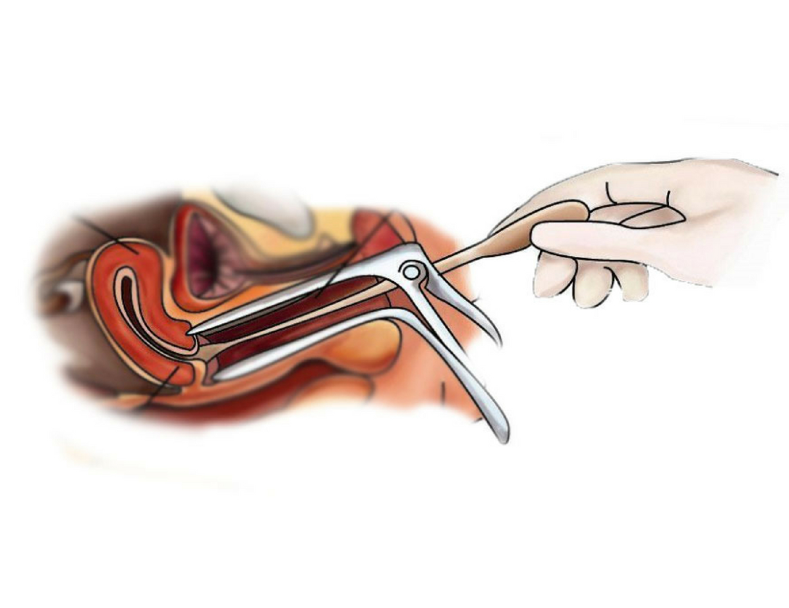
Prurito intimo associato a perdite
Indirizzare a valutazione medica se:
Sintomi moderati/severi
Sintomi persistenti, ricorrenti o in peggioramento
Perdite maleodoranti, schiumose, giallo-verdastre riconducibili a infezioni batteriche o MST
Sintomi atipici, intensi
Necessaria valutazione clinica con diagnosi microbiologica e terapia mirata

Slide 10
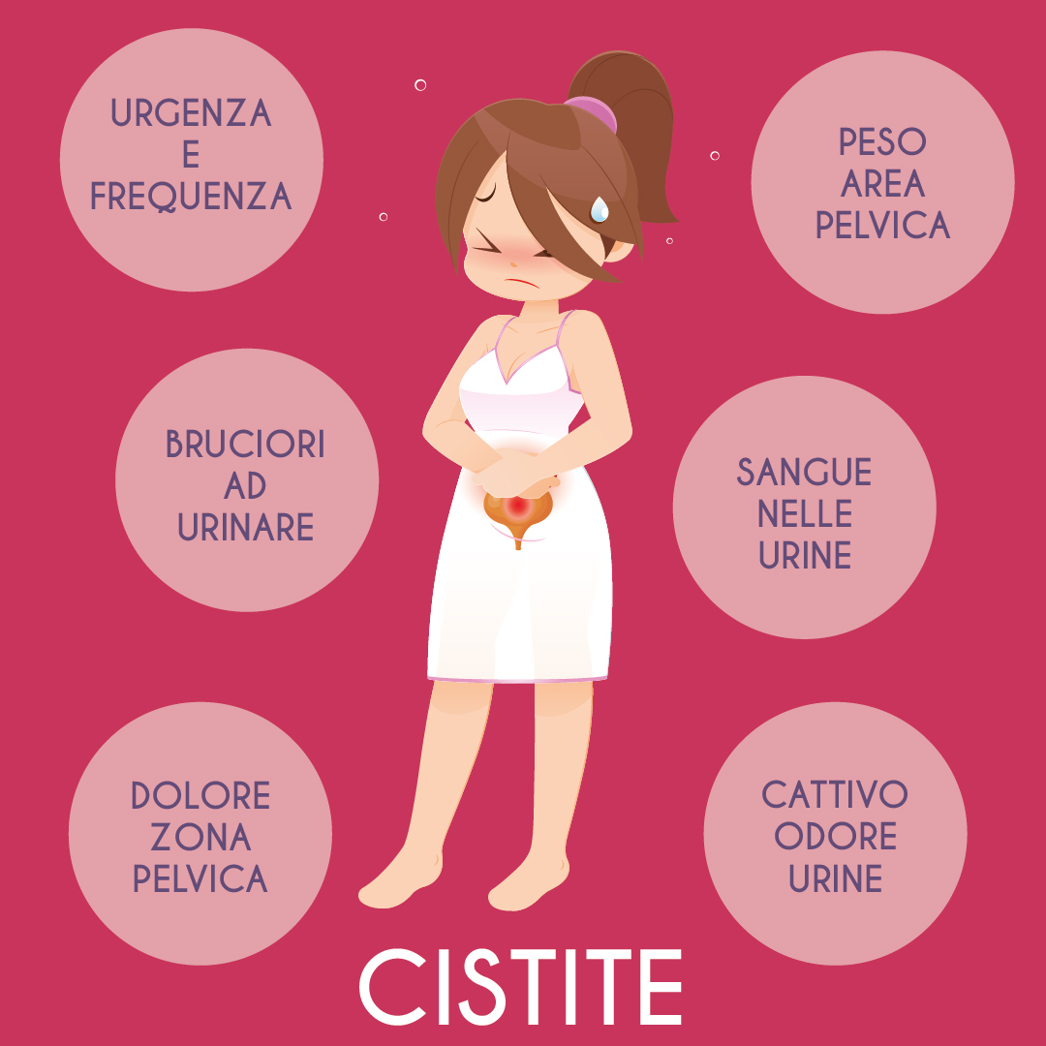
Cistite
Infiammazione vescicale: cause
Infettive (batteriche), es. E.Coli, Streptococchi, Stafilococchi, Proteus, Klebsiella
Non infettive (uso di farmaci, sostanze irritanti, conseguenti a patologie es. ipertrofia prostatica)
Fattori predisponenti (stress, sesso femminile - uretra più corta, indumenti stretti/sintetici, microtraumi da rapporti, stipsi/disbiosi intestinale, calcolosi vie urinarie, menopausa, ipotrofia vaginale)

Slide 11
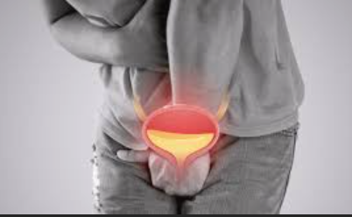
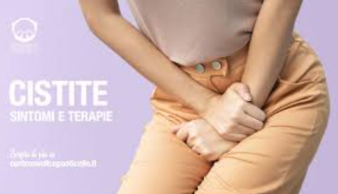
Cistite
Diagnosi
Analisi dei sintomi irritativi riferiti dal paziente
Esame urine da mitto intermedio effettuato dopo accurata detersione genitale esterna (NB: nella donna una batteriuria <10.000 colonie/ml è ritenuta fisiologica; se >100.000 colonie/ml, infezione batterica probabile).
Urinocoltura con antibiogramma per terapia mirata
In caso di cistiti ricorrenti, utili valutazione urologica, ginecologica, gastroenterologica, endocrinologica, esami strumentali specifici

Slide 12

Cistite
Prevenzione
Adeguata idratazione (effetto lavaggio sulle vie urinarie)
Evitare di trattenere urine a lungo
Dieta sana e equilibrata (pochi zuccheri che favoriscono colonizzazione batterica)
Esercizio fisico regolare (regolazione sistema immunitario)
Idratazione e detersione genitale prima e dopo i rapporti
Biancheria asciutta, traspirante (cotone)

Slide 13



Cistite acuta
I consigli del farmacista in caso di sintomi lievi:
Adeguata idratazione, almeno 2L al giorno (lavaggio meccanico)
Norme comportamentali (igiene, evitare alimenti irritanti)
Evitare uso improprio di antinfiammatori e antibiotici
Possibile integrazione di mirtillo rosso, uva ursina, D-mannosio
Possibili antinfiammatori o antispastici da banco per alleviare il sintomo
Regolarizzazione alvo, possibile integrazione con probiotici che riducono proliferazione batterica intestinale

Slide 14
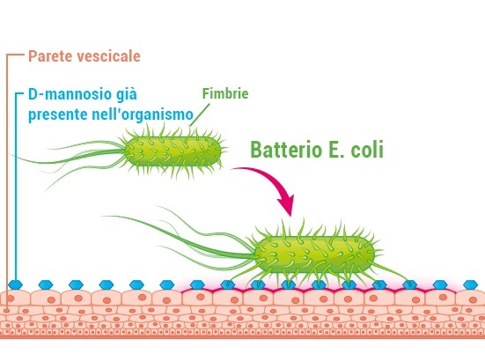
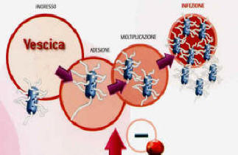
D-Mannosio —> funge da “esca competitiva”, attrae le fimbrie di E.Coli per impedirgli di attaccarsi alla parete vescicale
Uva ursina —> contiene arbutina, antisettico naturale per le vie urinarie; supporto della fase “acuta” come antibatterico
Mirtillo rosso —> complementare al D mannosio; agisce a livello intestinale ma il suo principio attivo (PACs) arriva nelle vie urinarie inibendo le fimbrie P
Notes:
Proantocianidine: Le proantocianidine sono un gruppo di polifenoli naturali presenti in molti vegetali come semi d'uva, mirtilli, mele e corteccia di pino. Sono note per la loro potente azione antiossidante, che protegge le cellule dai danni dei radicali liberi, e per le loro proprietà benefiche sul sistema cardiovascolare e sulle vie urinarie. Salute urinaria: In particolare le proantocianidine di tipo A (presenti nel mirtillo rosso), prevengono l'adesione dei batteri alle pareti della vescica, aiutando a contrastare la cistite e le sue recidive.

Slide 15
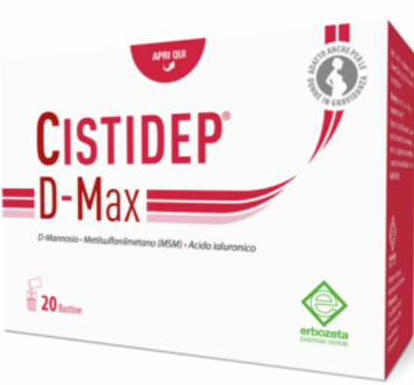
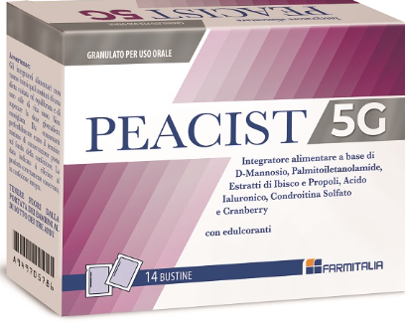
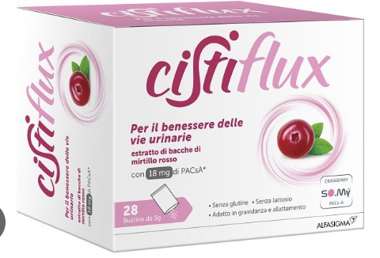
La palmitoiletanolamide (PEA) è un acido grasso endogeno, prodotto dal corpo per combattere infiammazione e dolore
. È un efficace agente antinfiammatorio e analgesico, con proprietà neuroprotettive, che si trova anche in alimenti come uova, arachidi e soia. L'integrazione con PEA è studiata per aiutare in condizioni come dolore cronico, neuropatie, fibromialgia e altre patologie infiammatorie.
Agisce modulando la risposta infiammatoria e i recettori del dolore, aiutando a ridurre la percezione del dolore e promuovendo la guarigione.

Slide 16

Cistite acuta
Dal medico quando:
Sintomi severi (febbre, nausea/vomito, urine ematiche, dolore al fianco o alla schiena - pielonefrite!)
I sintomi non migliorano dopo 2-3 gg di automedicazione
Cistiti ricorrenti
Dolore intenso
Donna in gravidanza o in menopausa (terapie specifiche)
Terapia eziologica mirata

Slide 17
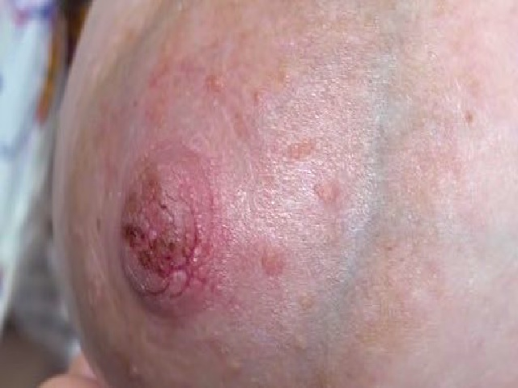
Ragadi mammarie
Cosa sono?
Piccole lesioni/tagli sul capezzolo, talvolta sanguinanti, molto dolorose soprattutto all’inizio della poppata
Spesso causate da un attacco scorretto del neonato in allattamento
Se non curate costituiscono una porta d’accesso di batteri, possibile causa di mastite
Fattori predisponenti: attacco scorretto, pelle sottile facilmente traumatizzabile, reggiseni stretti e poco traspiranti

Slide 18
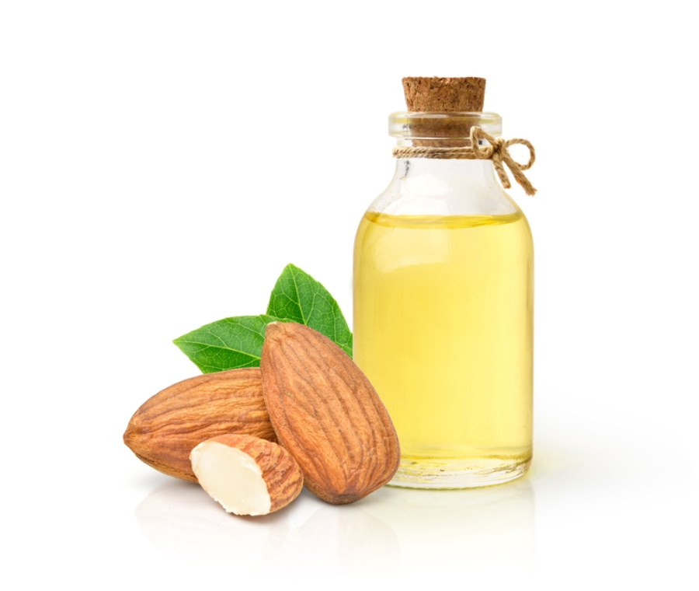
Ragadi mammarie
Come si prevengono?
Corretta informazione e buon supporto durante la gravidanza
Evitare uso di detergenti aggressivi che possono seccare la pelle
Può essere consigliata applicazione di oli emollienti come olio di mandorla durante la gravidanza (scarsi studi di efficacia)

Slide 19

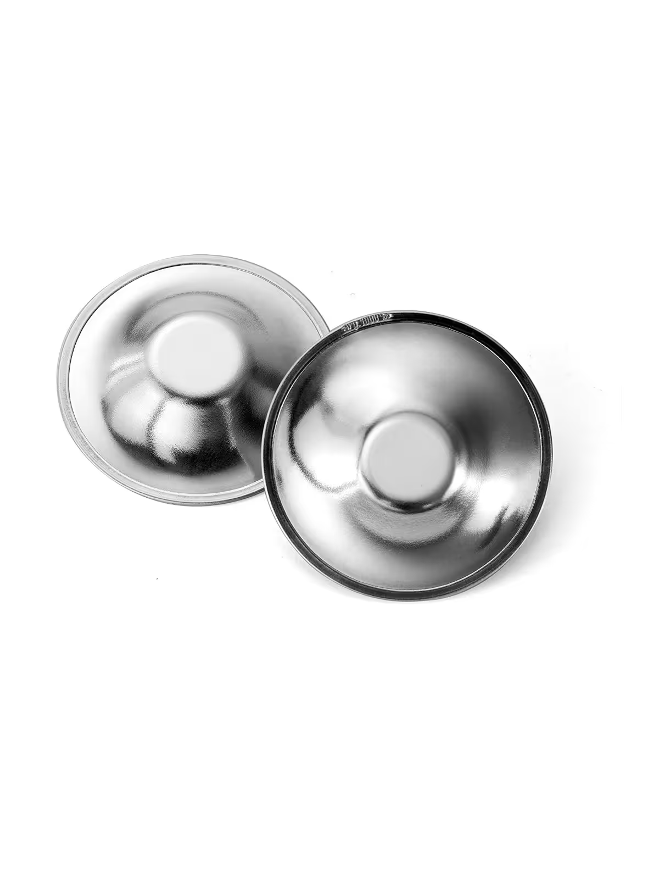
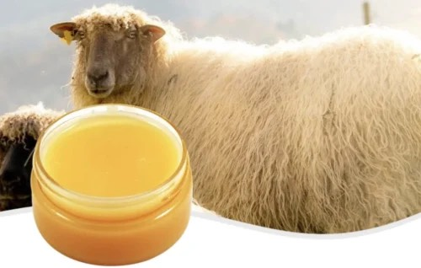
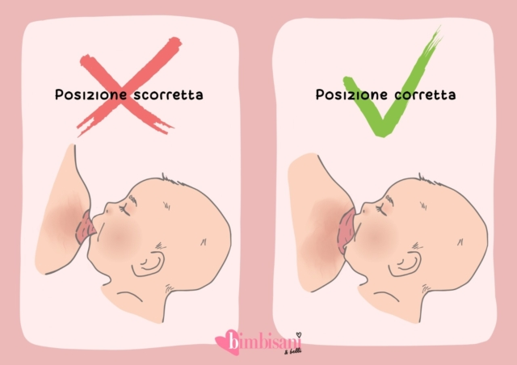
Ragadi mammarie
Come si trattano?
Counseling: non indicazione a interrompere allattamento
Consigliare valutazione di ostetrica o consulente allattamento per verificare e correggere attacco del neonato
Lanolina, olio di mandorla pura o di iperico può aiutare a lenire il dolore e favorire la guarigione; inoltre non necessitano di risciacquo prima della poppata
Coppette d’argento: proteggono i capezzoli dallo sfregamento con gli indumenti e favoriscono la rigenerazione cutanea
Applicazione di latte materno o colostro sui capezzoli: azione antibatterica e cicatrizzante, ammorbidisce le croste e favorisce la guarigione
Lasciare i capezzoli più possibile all’aria
Igiene delicata: evitare saponi aggressivi; evitare lavaggi frequenti del seno

Slide 20


Ragadi mammarie
Quando consigliare il medico, l’ostetrica o consulente IBCLC?
Sempre, per verificare l’attacco
Arrossamento, gonfiore, calore locale
Febbre, brividi o malessere generale
Dolore che persiste anche tra le poppate
Presenza di pus o secrezioni anomale dal capezzolo
Mancata guarigione dopo rimedi fai-da-te (lanolina, latte materno, correzione dell’attacco)
Dolore molto forte da rendere impossibile l’allattamento
Presenza di mughetto orale nella bocca del neonato o di dermatite da candida nella zona pannolino (rischio trasmissione infezione)
Pelle del seno ispessita o “a buccia di arancia”
Esclusione e trattamento di eventuali complicanze: mastite o candidosi

Slide 21

Menopausa: secchezza vaginale
Eziologia
Sintomo molto frequente e spesso invalidante in menopausa
Dovuto a carenza di estrogeni e testosterone
Assottigliamento mucosa vaginale e atrofia —> sindrome genito urinaria
Come si manifesta
Prurito e bruciore intimo
Irritazione e infiammazione locale
Dispareunia (impatto su vita sessuale e di coppia)
Maggiore vulnerabilità a infezioni (vaginali o anche cistiti post coitali)
Incontinenza urinaria

Slide 22
Menopausa: secchezza vaginale
Un sintomo da non trascurare !
Consigliare sempre valutazione medica ginecologica per diagnosi accurata, esclusione di patologie sottostanti, terapia adeguata
Spesso necessaria TOL (terapia ormonale locale) o TOS (terapia ormonale sostitutiva) in base alla presenza di eventuali altri sintomi climaterici, in quanto agiscono sulla causa e la dose minima efficace è inferiore quanto prima viene iniziata la terapia
Tecniche innovative terapeutiche e di supporto come elettroporazione, laserterapia, infiltrazione locale di acido ialuronico
Corretta igiene e terapie locali di supporto o sintomatiche che coadiuvano i trattamenti

Slide 23
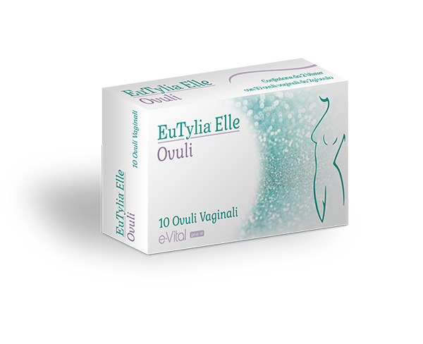
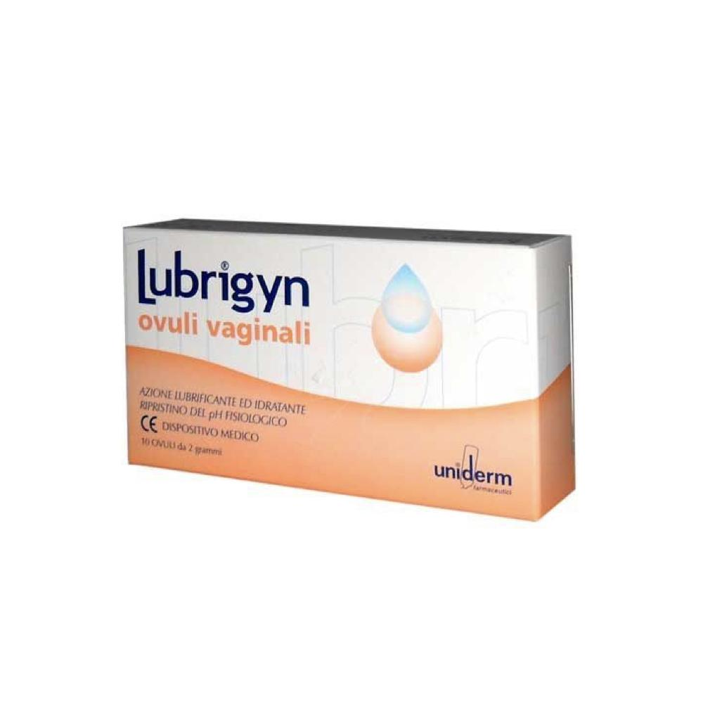
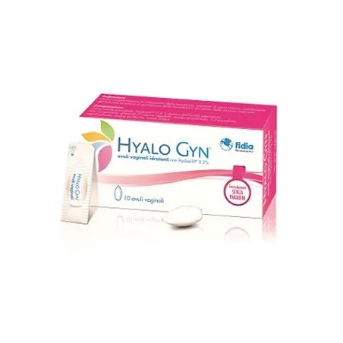
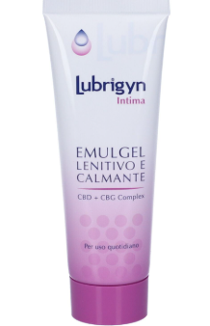
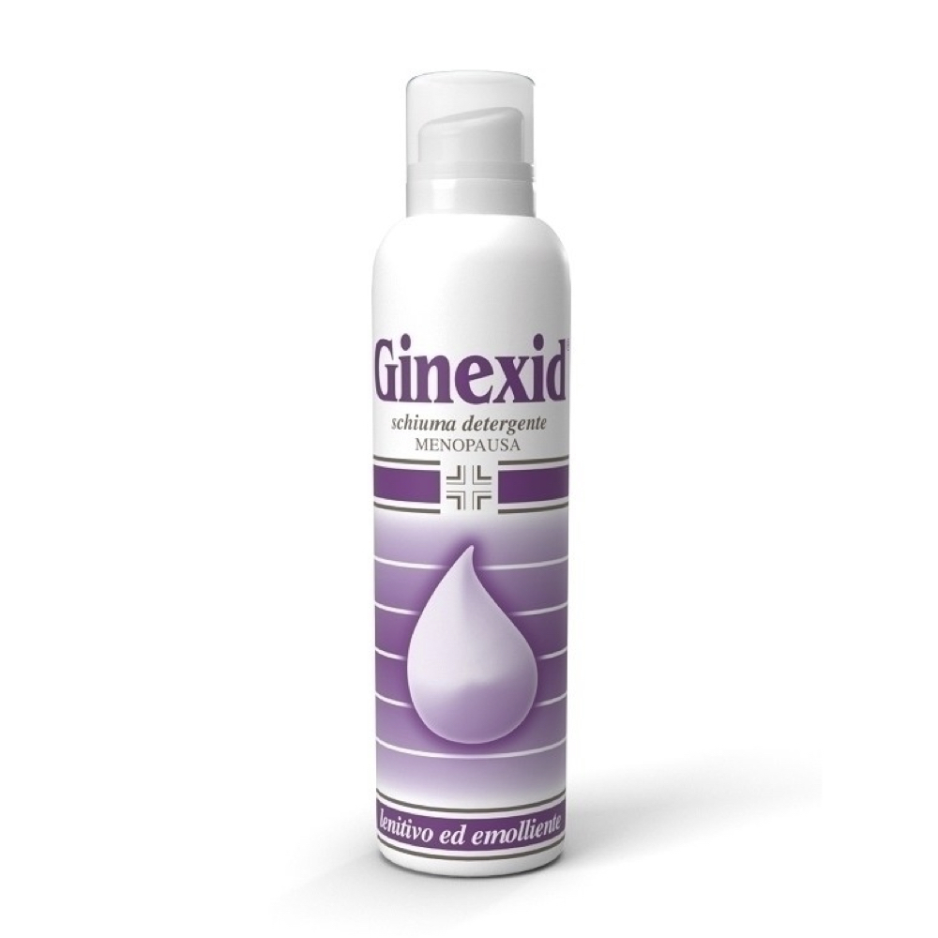
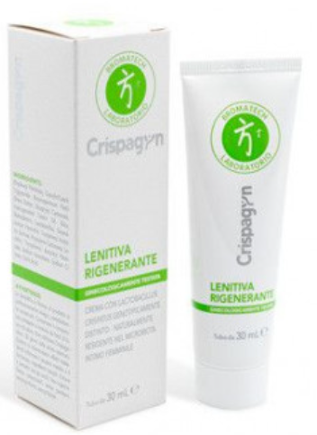
Menopausa: secchezza vaginale
I consigli del farmacista:
Idratanti vaginali (ovuli, creme o gel a base di acido ialuronico): aiutano a trattenere l’acqua a livello vaginale ripristinando idratazione e elasticità; consigliare utilizzo a lungo termine e ripetuto nel tempo
Lubrificanti a base di acqua o siliconi per ridurre la dispareunia e dare sollievo momentaneo
Integratori a base di Omega3 e Vitamina E: aiutano a ripristinare la barriera mucosa
Consigli sulla’igiene intima: evitare detergenti aggressivi, preferire detergenti appositamente studiati per cute e mucose delicate (aloe, tea tree oil)
Evitare lavaggi frequenti
Biancheria di cotone traspirante (evitare sintetici)

Slide 24
Igiene intima nelle varie fasce d’età
Regole generali:
Movimento corretto: Pulire sempre da davanti a dietro (dalla vulva all'ano) per evitare il trasferimento di batteri intestinali (es. E. coli) nella vagina o nell'uretra.
Evitare l'uso interno: Le lavande vaginali non sono quasi mai necessarie (se non su prescrizione medica) e possono alterare la flora batterica naturale.
No ai profumi e agli aggressivi: Evitare salviettine profumate, deodoranti intimi, bagnoschiuma aggressivi e saponi troppo alcalini che possono irritare le mucose sensibili.
Biancheria intima: Preferire sempre il cotone bianco o chiaro, che è traspirante e riduce il rischio di irritazioni e micosi. Evitare indumenti troppo stretti o sintetici.
Asciugatura: Asciugare bene la zona tamponando delicatamente con un asciugamano pulito, senza sfregare, per evitare la proliferazione di funghi in ambienti umidi.
Consultare un esperto: In caso di prurito persistente, bruciore, perdite anomale o odori sgradevoli, consultare sempre un medico o un ginecologo.

Slide 25
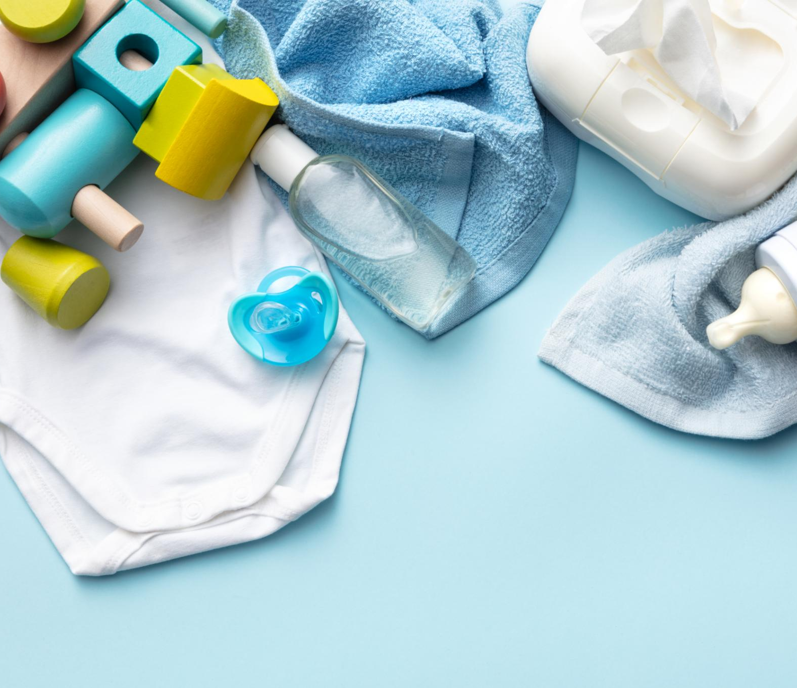
Infanzia
Importanza dell'igiene intima
  L'igiene intima è fondamentale per prevenire irritazioni e infezioni nelle pelli delicate dei bambini.
Prodotti e pratiche consigliate
  Utilizzare detergenti neutri senza profumi e acqua tiepida per la detersione quotidiana è essenziale.
Educazione all'igiene personale
  Insegnare alle bambine a pulirsi dall'avanti all'indietro per evitare contaminazioni batteriche.
Cura di biancheria e pannolini
  Usare biancheria in cotone traspirante e cambiare frequentemente i pannolini per prevenire dermatiti.
Notes:
Durante l'infanzia, l'igiene intima riveste un ruolo fondamentale per prevenire irritazioni e infezioni. La pelle e le mucose dei bambini sono particolarmente delicate, pertanto è essenziale utilizzare prodotti detergenti neutri, privi di profumi e sostanze aggressive. È importante evitare lavaggi eccessivi e prediligere l'acqua tiepida con detergenti formulati specificamente per la pelle pediatrica. L'educazione all'igiene personale deve iniziare già in questa fase, insegnando alle bambine a pulirsi correttamente, preferibilmente dall'avanti all'indietro, per evitare contaminazioni batteriche. Inoltre, è consigliabile utilizzare biancheria in cotone traspirante e cambiarla quotidianamente. Un'attenzione particolare va posta anche all'uso di pannolini, che devono essere cambiati frequentemente per evitare dermatiti da contatto.

Slide 26
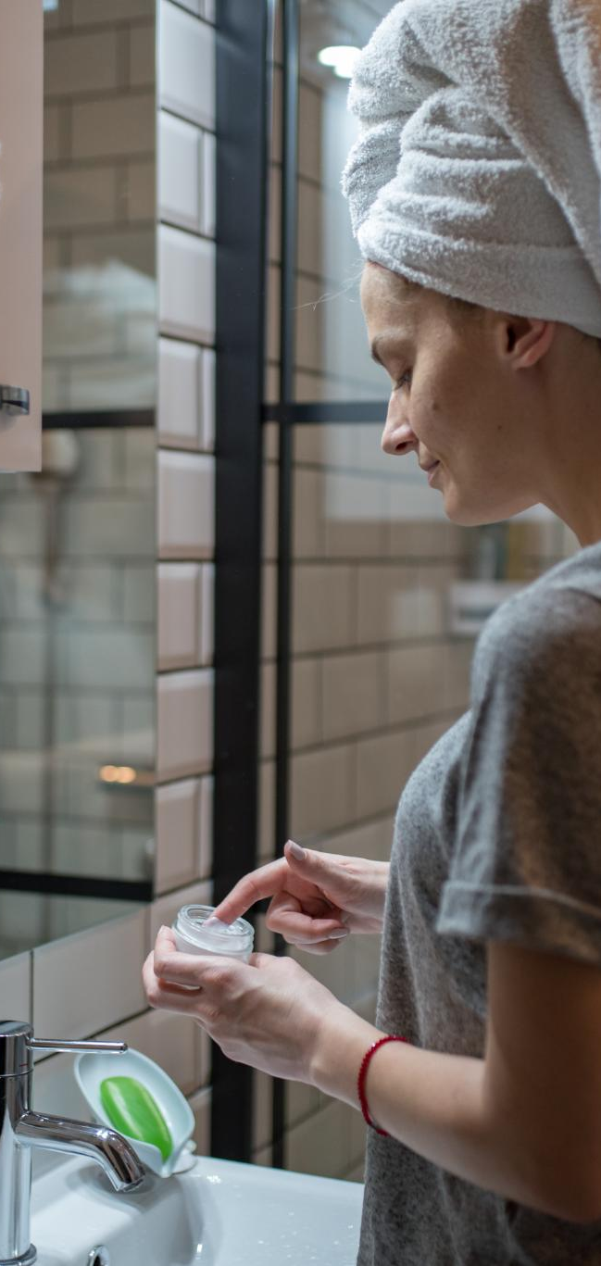
Adolescenza
Cambiamenti ormonali e flora vaginale
  L'adolescenza comporta cambiamenti ormonali che influenzano la flora vaginale e aumentano le secrezioni naturali.
Routine di igiene intima equilibrata
  È essenziale usare detergenti delicati con pH fisiologico, evitando prodotti profumati o antibatterici dannosi.
Educazione sull'uso degli assorbenti
  Educare le giovani a cambiare frequentemente gli assorbenti durante il ciclo per prevenire infezioni.
Igiene post-attività fisica e biancheria
  Promuovere igiene dopo sport e l'uso di biancheria intima in tessuti naturali per migliorare il benessere.
Notes:
L'adolescenza è una fase caratterizzata da importanti cambiamenti ormonali che influenzano la flora vaginale e aumentano la produzione di secrezioni. In questo periodo, è fondamentale adottare una routine di igiene intima equilibrata, utilizzando detergenti delicati con pH fisiologico che rispettino l'ambiente vaginale. È importante evitare l'uso di prodotti profumati o antibatterici che possono alterare la flora naturale. Le giovani devono essere educate all'uso corretto degli assorbenti, cambiandoli frequentemente durante il ciclo mestruale per prevenire infezioni. Inoltre, è utile sensibilizzarle sull'importanza di una corretta igiene dopo l'attività fisica e sull'uso di biancheria intima in tessuti naturali. L'educazione sessuale e igienica in questa fase è cruciale per promuovere comportamenti responsabili e prevenire patologie.

Slide 27
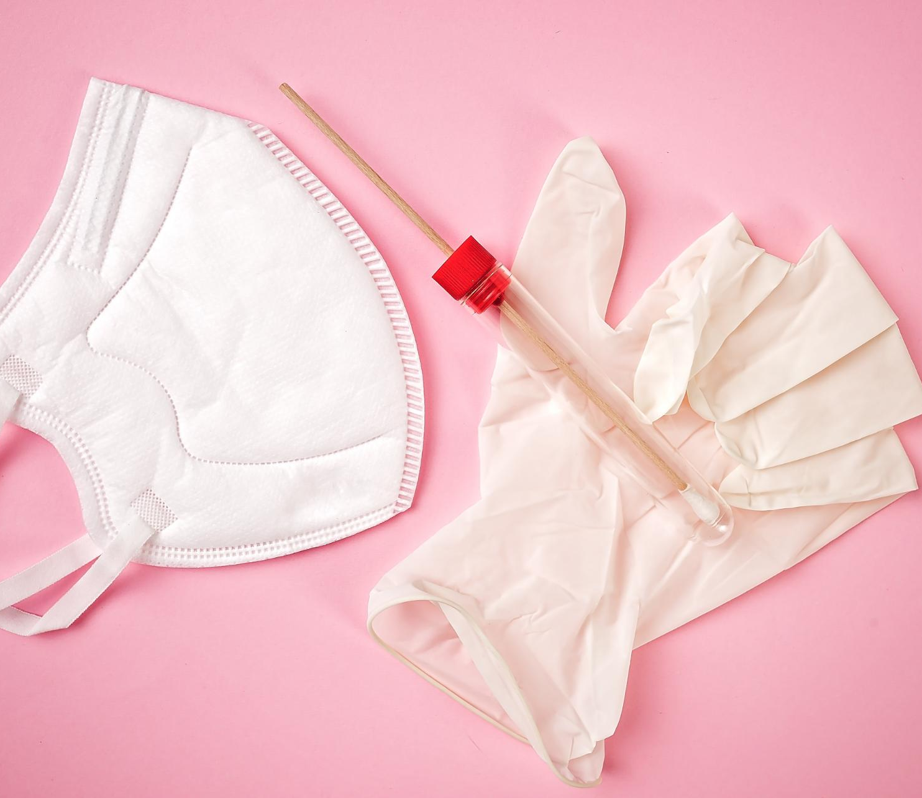
Età Adulta
Routine di igiene equilibrata
  Mantenere una routine quotidiana di igiene intima evitando lavaggi eccessivi per proteggere la flora vaginale.
Igiene durante il ciclo mestruale
  Cambiare frequentemente assorbenti o tamponi e lavarsi con attenzione per prevenire irritazioni e infezioni.
Prevenzione infezioni post rapporti
  Una corretta igiene dopo i rapporti sessuali aiuta a prevenire infezioni urinarie e vaginali.
Scelta di biancheria e probiotici
  Indossare biancheria intima in cotone e integrare probiotici specifici per mantenere l'equilibrio della flora vaginale.
Notes:
Durante l'età adulta, la donna affronta diverse situazioni che influenzano l'igiene intima, come il ciclo mestruale, l'attività sessuale e l'uso di contraccettivi. È essenziale mantenere una routine di igiene quotidiana equilibrata, evitando lavaggi eccessivi che possono alterare la flora vaginale. I detergenti devono essere scelti in base alle esigenze individuali, preferendo quelli con pH fisiologico e ingredienti lenitivi. Durante il ciclo mestruale, è importante cambiare frequentemente assorbenti o tamponi e lavarsi con maggiore attenzione. Dopo i rapporti sessuali, una corretta igiene può prevenire infezioni urinarie e vaginali. L'uso di biancheria intima in cotone e l'evitare indumenti troppo stretti contribuiscono al benessere intimo. Inoltre, è utile integrare probiotici specifici per mantenere l'equilibrio della flora vaginale.

Slide 28
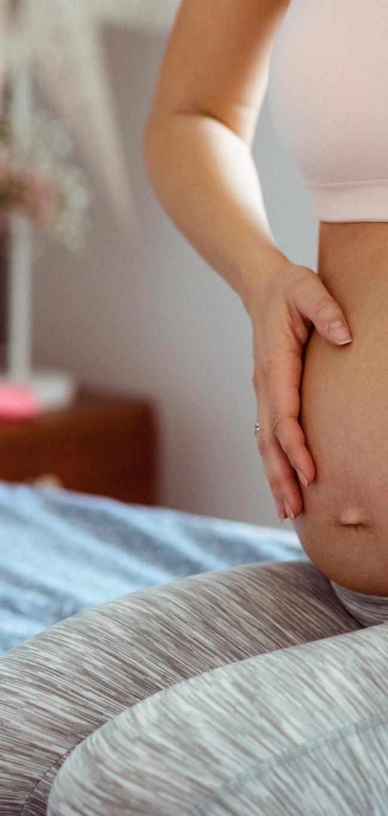
Gravidanza
Modificazioni fisiologiche
  La gravidanza aumenta la sensibilità e il rischio di infezioni nella zona intima a causa di cambiamenti fisiologici.
Igiene delicata e specifica
  Usare detergenti delicati, non profumati, e evitare lavande interne per rispettare l'equilibrio della flora vaginale.
Abitudini igieniche consigliate
  Lavaggi quotidiani, cambio frequente di biancheria in cotone e adeguata idratazione favoriscono il benessere intimo in gravidanza.
Consulenza ginecologica
  L'educazione all'igiene intima è fondamentale nella consulenza prenatale per prevenire complicanze.
Notes:
La gravidanza comporta modificazioni fisiologiche che rendono la zona intima più sensibile e predisposta a infezioni. L'aumento delle secrezioni vaginali e la variazione del pH richiedono l'uso di detergenti specifici, formulati per rispettare l'equilibrio della flora vaginale. È consigliabile effettuare lavaggi quotidiani con prodotti delicati e non profumati, evitando lavande interne. L'uso di biancheria in cotone e il cambio frequente della stessa aiutano a mantenere la zona asciutta e pulita. Inoltre, è importante idratarsi adeguatamente e consultare il medico in caso di sintomi anomali. Durante la gravidanza, l'attenzione all'igiene intima contribuisce al benessere della madre e alla prevenzione di complicanze. L'educazione alla corretta igiene deve essere parte integrante della consulenza ginecologica prenatale.

Slide 29

Menopausa
Sintomi della menopausa
  La menopausa riduce gli estrogeni causando secchezza vaginale e mucose assottigliate, aumentando il rischio di infezioni.
Igiene intima delicata
  Usare detergenti idratanti e lenitivi con pH neutro o leggermente acido per proteggere l'equilibrio vaginale.
Supporto con lubrificanti e probiotici
  Integrare lubrificanti e probiotici specifici per ristabilire l’equilibrio della flora vaginale.
Consigli per il comfort
  Usare biancheria traspirante e evitare indumenti sintetici per migliorare il comfort durante la menopausa.
Notes:
La menopausa è caratterizzata da una riduzione degli estrogeni che comporta secchezza vaginale, assottigliamento delle mucose e maggiore vulnerabilità alle infezioni. In questa fase, l'igiene intima deve essere particolarmente delicata, utilizzando detergenti idratanti e lenitivi con pH neutro o leggermente acido. È utile integrare l'uso di lubrificanti e probiotici specifici per ristabilire l'equilibrio della flora vaginale. L'idratazione locale può essere supportata da creme emollienti e trattamenti ormonali topici, se indicati dal medico. L'uso di biancheria traspirante e l'evitare indumenti sintetici contribuiscono al comfort. Inoltre, è importante monitorare eventuali sintomi come prurito, bruciore o perdite anomale, che possono indicare infezioni o atrofia vaginale. L'educazione alla cura intima in menopausa è fondamentale per migliorare la qualità della vita.

Slide 30
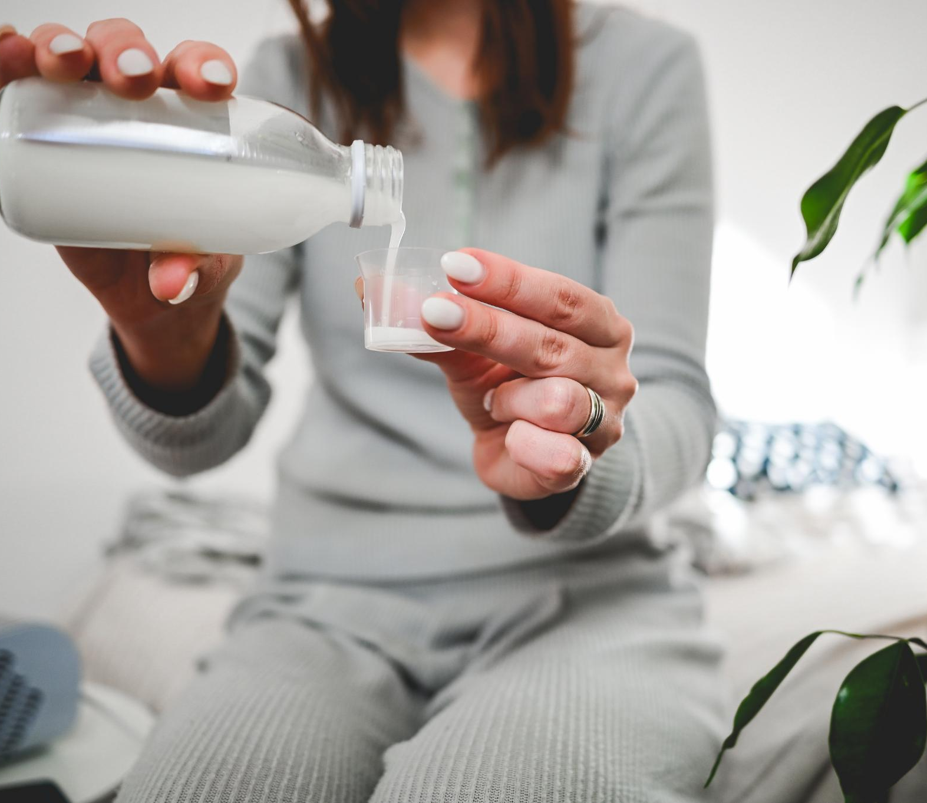
Età Senile
Pelle e mucose fragili
  Nell'età senile, pelle e mucose diventano fragili, richiedendo detergenti ultra-delicati e rispettosi del pH naturale.
Idratazione e comfort
  L'uso di creme emollienti e lubrificanti aiuta a ridurre la secchezza e migliora il comfort quotidiano.
Igiene quotidiana adeguata
  Mantenere una buona igiene evitando lavaggi frequenti e preferendo acqua tiepida è fondamentale per la salute della pelle.
Monitoraggio e assistenza
  È importante monitorare sintomi e fornire educazione all'igiene per preservare dignità e benessere.
Notes:
Nell'età senile, la pelle e le mucose diventano particolarmente fragili, rendendo l'igiene intima una pratica delicata ma essenziale. È necessario utilizzare detergenti ultra-delicati, privi di tensioattivi aggressivi, che rispettino il pH naturale e contribuiscano all'idratazione. L'uso di creme emollienti e lubrificanti può alleviare la secchezza e migliorare il comfort. È importante mantenere una buona igiene quotidiana, evitando lavaggi troppo frequenti e preferendo l'acqua tiepida. La biancheria deve essere in tessuti naturali e cambiata regolarmente. Inoltre, è fondamentale monitorare la comparsa di sintomi come prurito, bruciore o perdite, che possono indicare infezioni o condizioni dermatologiche. L'assistenza da parte di caregiver o personale sanitario deve includere l'educazione all'igiene intima per preservare la dignità e il benessere della donna anziana.

Slide 31
Igiene intima nelle varie fasce d’età
Fascia d'Età | Caratteristiche Principali | Consigli per l'Igiene Intima | Prodotti Consigliati
Infanzia (0-10 anni) | Vulva e vagina delicate; assenza di estrogeni; pH neutro/basico. | • Lavaggi delicati solo esterni, con acqua tiepida. • Movimento corretto: pulire sempre da davanti a dietro dopo essere state in bagno. • Evitare bagni schiuma aggressivi. • Insegnare a non trattenere la pipì. | • Solo acqua tiepida o detergenti neutri specifici per l'infanzia. • Evitare salviettine umidificate profumate.
Pubertà e Adolescenza (10-18 anni) | Inizio sviluppo ormonale; comparsa del ciclo mestruale; pH che diventa acido (3.5-4.5). | • Mantenere il pH acido per proteggersi dai batteri. • Igiene accurata durante il ciclo mestruale (cambiare assorbenti frequentemente). • Insegnare l'importanza dell'igiene post-rapporto sessuale (se applicabile). | • Detergenti con pH acido (3.5-4.5). • Assorbenti e tamponi di buona qualità, anallergici.
Età Fertile e Gravidanza (18-45 anni) | Equilibrio delicato della flora batterica (lattobacilli); pH acido (4-4.5); rischio di candidosi e vaginosi. | • Mantenere l'acidità per prevenire infezioni. • Durante la gravidanza, usare detergenti specifici, talvolta con azione antibatterica/antimicotica blanda su indicazione del ginecologo. • Attenzione all'igiene post-rapporto e in piscina/palestra. | • Detergenti a pH 4-4.5 (fisiologico). • In gravidanza: prodotti specifici consigliati dal medico.
Menopausa (Dai 45-50 anni) | Calo estrogeni; atrofia vaginale; pH che tende a diventare neutro/basico; secchezza. | • Igiene ultra-delicata per non seccare ulteriormente. • Utilizzo di creme idratanti e lubrificanti per combattere la secchezza e il prurito. • Evitare saponi schiumogeni aggressivi. | • Detergenti a pH neutro o leggermente basico (es. 5.5-6). • Prodotti a base di acido ialuronico o vitamina E (ovuli, creme).

Slide 32
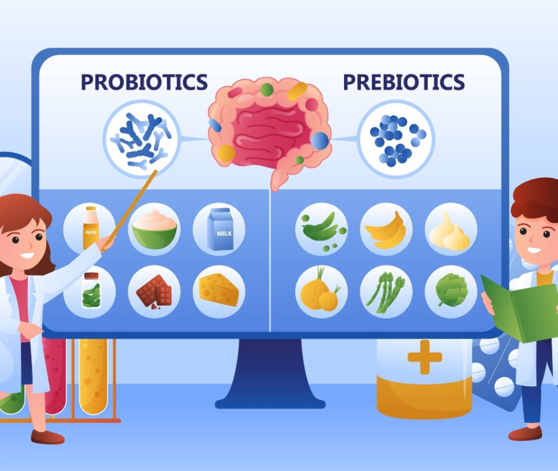
Probiotici e Prebiotici
Utilizzi in Ginecologia
Mantenimento e ripristino del microbiota vaginale
Coadiuvano terapie in caso di infezioni o disturbi intimi
Probiotici: es. Lactobacilli. Ripristino flora batterica locale, mantenimento pH vaginale (3,5-4,5), prevenzione infezioni vaginali o urinarie, azione antibatterica diretta (alcuni probiotici interrompono i biofilm batterici incrementando e potenziando l’azione di antibiotici)
Prebiotici: sostanze non digeribili, nutrimento per la flora batterica residente (es,. inulina, oligosaccaridi); coadiuvano i probiotici assicurando loro energie necessarie per ripopolare ecosistema vaginale; miglioramento trofismo delle mucose; azione locale (ad es. in formulazioni topiche)
Simbiotici (utilizzo combinato): approccio più efficace, “doppio attacco”; formulazioni orali o locali (ovuli o gel)
Approccio complementare (non sostituiscono ma supportano le terapie per le infezioni acute); utilizzati anche nel mantenimento.

Slide 33
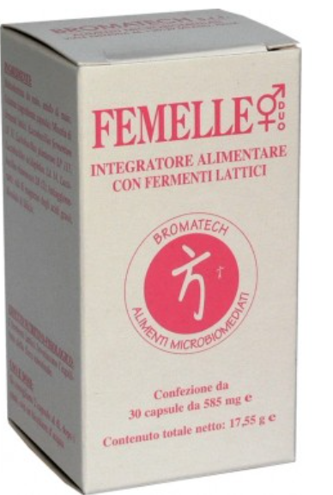
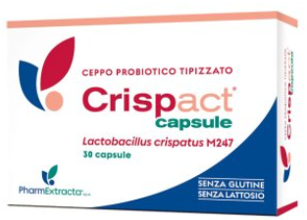
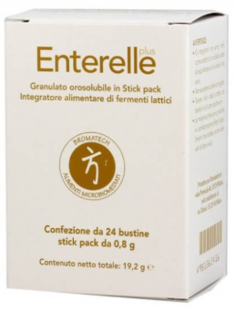

Fase 1: Eliminazione (Enterelle Plus)
Durata: 12 giorni.
Dosaggio: 1 capsula dopo colazione e 1 capsula dopo cena.
Funzione: Aiuta a eliminare gli organismi nocivi e a preparare l'intestino per la fase successiva.
Fase 2: Ripristino specifico (Femelle)
Durata: 15 giorni.
Dosaggio: 1 capsula due volte al giorno, dopo i pasti principali.
Funzione: È un integratore specifico, spesso associato a infezioni come la candida.
Fase 3: Ricolonizzazione (Bifiselle e Ramnoselle)
Durata: 15 giorni per Bifiselle e altri 15 giorni per Ramnoselle.
Dosaggio: 1 capsula dopo colazione e 1 a cena.
Funzione: Questi probiotici servono a ripopolare la flora batterica intestinale con "batteri buoni".
Fase 1: Eliminazione (Enterelle Plus)
Durata: 12 giorni.
Dosaggio: 1 capsula dopo colazione e 1 capsula dopo cena.
Funzione: Aiuta a eliminare gli organismi nocivi e a preparare l'intestino per la fase successiva.
Fase 2: Ripristino specifico (Femelle)
Durata: 15 giorni.
Dosaggio: 1 capsula due volte al giorno, dopo i pasti principali.
Funzione: È un integratore specifico, spesso associato a infezioni come la candida.
Fase 3: Ricolonizzazione (Bifiselle e Ramnoselle)
Durata: 15 giorni per Bifiselle e altri 15 giorni per Ramnoselle.
Dosaggio: 1 capsula dopo colazione e 1 a cena.
Funzione: Questi probiotici servono a ripopolare la flora batterica intestinale con "batteri buoni".
Fase 1: Eliminazione (Enterelle Plus)
Durata: 12 giorni.
Dosaggio: 1 capsula dopo colazione e 1 capsula dopo cena.
Funzione: Aiuta a eliminare gli organismi nocivi e a preparare l'intestino per la fase successiva.
Fase 2: Ripristino specifico (Femelle)
Durata: 15 giorni.
Dosaggio: 1 capsula due volte al giorno, dopo i pasti principali.
Funzione: È un integratore specifico, spesso associato a infezioni come la candida.
Fase 3: Ricolonizzazione (Bifiselle e Ramnoselle)
Durata: 15 giorni per Bifiselle e altri 15 giorni per Ramnoselle.
Dosaggio: 1 capsula dopo colazione e 1 a cena.
Funzione: Questi probiotici servono a ripopolare la flora batterica intestinale con "batteri buoni".
Fase 1: Eliminazione (Enterelle Plus)
Durata: 12 giorni.
Dosaggio: 1 capsula dopo colazione e 1 capsula dopo cena.
Funzione: Aiuta a eliminare gli organismi nocivi e a preparare l'intestino per la fase successiva.
Fase 2: Ripristino specifico (Femelle)
Durata: 15 giorni.
Dosaggio: 1 capsula due volte al giorno, dopo i pasti principali.
Funzione: È un integratore specifico, spesso associato a infezioni come la candida.
Fase 3: Ricolonizzazione (Bifiselle e Ramnoselle)
Durata: 15 giorni per Bifiselle e altri 15 giorni per Ramnoselle.
Dosaggio: 1 capsula dopo colazione e 1 a cena.
Funzione: Questi probiotici servono a ripopolare la flora batterica intestinale con "batteri buoni".

